Slide 1
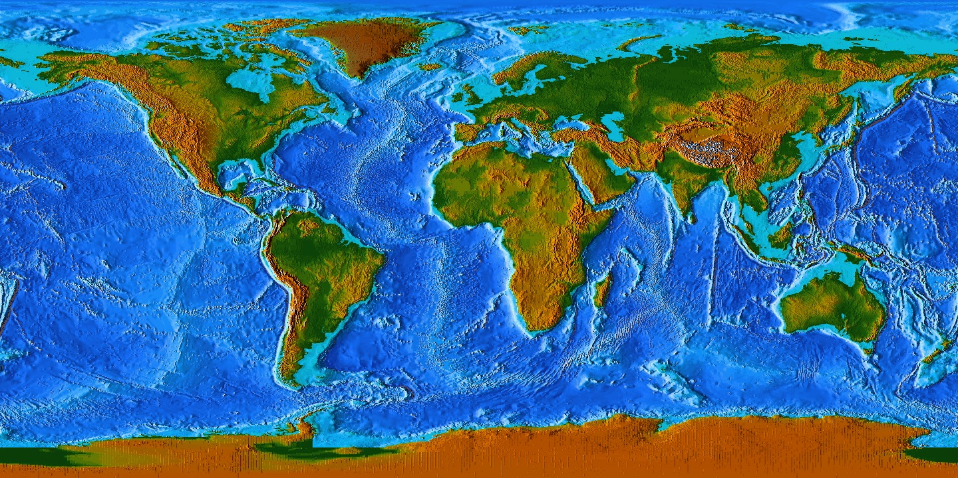
Географическая карта и правила работы с ней.

Slide 2
Что такое карта?
Карта-это уменьшенное изображение земной поверхности на плоскости с помощью условных знаков.

Slide 3
Как читать карту?
Для того чтобы правильно работать с картой надо научиться её читать.
Надо понимать особый язык карты- условные знаки.
Надо понимать различные цвета и другие обозначения.

Slide 4
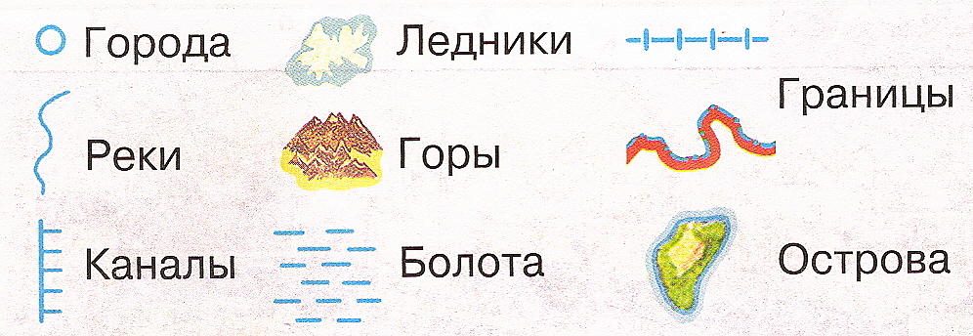
Условные знаки на карте

Slide 5
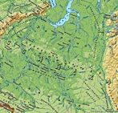
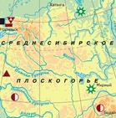
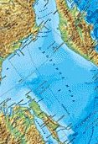
Различные цвета на карте
моря, океаны
вода
суша
суша
суша
равнины
горы
возвышенности
низменности

Slide 6
Стороны горизонта на карте
север
запад
восток
ЗАПОМНИ!
На карте всегда:
верхний край – это направление на север,
нижний – на юг,
- справа – восток, а слева – запад.
юг

Slide 7
Проверим, как вы запомнили , что обозначают на карте различные цвета
1
2
3
НИЗМЕННОСТЬ
4
ГОРЫ
ГОРЫ
ВОЗВЫШЕННОСТЬ
Какой объект показывает стрелка?
Notes:
Нажмите на номер вопроса, чтобы стрелка показала объект.
При нажатии на НОМЕР ЕЩЕ РАЗ , на некоторое время покажется ответ.

Slide 8
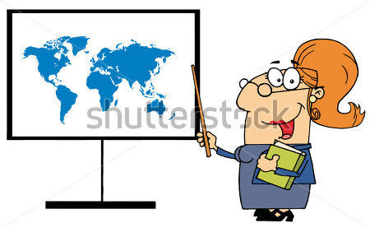
Как показывать на стенной карте
Стой у карты справа. Не закрывай собой то, что показываешь на карте.
Показывай только указкой.
Показывай не надпись, а сам объект.
Показывай аккуратно и точно, названия произноси четко.

Slide 9
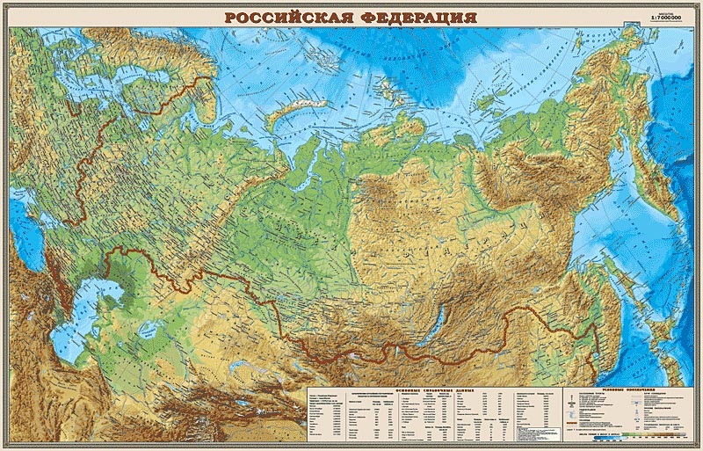
Работа с картой
Найди на карте в учебнике и покажи на стенной карте

Slide 10
Найди на карте в учебнике и покажи на стенной карте
Города: Москва, Санкт-Петербург, Тула
Реки: Енисей, Лена, Волга, Обь
Горы: Кавказ, Уральские
Границу нашей страны
Острова: Сахалин, Новая Земля

